Slide 1
CTES
CONSEJO TÉCNICO DE EDUCACIÓN SUPERIOR
Programa de Protección Civil
Sesión de Cierre
y Planeación
Septiembre 2023

Slide 2
Diseño del Plan Institucional de Mejora Continua para el ciclo escolar 2023-2024.
Programa | Lineas de Acción | Acciones programadas | Metas | Valor de inicio 2022-2023 | Objetivo | Responsable
Programa de protección civil | Integración de brigadas | Formalización del equipo de Brigadas | 4 Categorías | No Aplica | Salvaguardar la integridad física y socioemocional de la comunidad universitaria. | Jefes de Brigada
 | Capacitación | Programa de Capacitación | Programa de Capacitación Anual | No Aplica | Adiestramiento de las funciones de los brigadistas | LD. María Estela Rubio Martínez - Directora de Administración y Finanzas - Suplente del Coordinador General

Slide 3
Diseño del Plan Institucional de Mejora Continua para el ciclo escolar 2023-2024.
Programa | Lineas de Acción | Acciones programadas | Metas | Valor de inicio 2022-2023 | Objetivo | Responsable
Programa de protección civil | Fomento a la prevención | Actualizar el Programa Institucional de Protección Civil | 1 | No Aplica | Concentrar, registrar y homologar de manera escrita y gráfica todas las acciones que en materia de Protección Civil se desarrollan dentro de la UTVM, así como analizar los riesgos y las acciones que se llevan a cabo para su aplicación. | Comité Interno de Protección Civil

Slide 4
Diseño del Plan Institucional de Mejora Continua para el ciclo escolar 2023-2024.
Programa | Lineas de Acción | Acciones programadas | Metas | Valor de inicio 2022-2023 | Objetivo | Responsable
Programa de protección civil | Fomento a la prevención | Establecer señaletica de acuerdo a la Norma Oficial Mexicana NOM-003- SEGOB-2012 | 17 | No Aplica | Instalar señalización adecuada como lo establece la norma, en aspectos preventivos, indicativos, prohibitivos, restrictivos e informativos. | Mtro. Salvador Franco Cravioto - Rector y Coordinador General, LD. María Estela Rubio Martínez - Directora de Administración y Finanzas - Suplente del Coordinador General

Slide 5
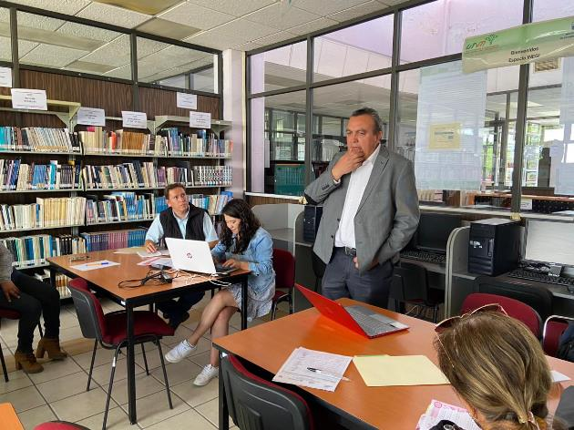
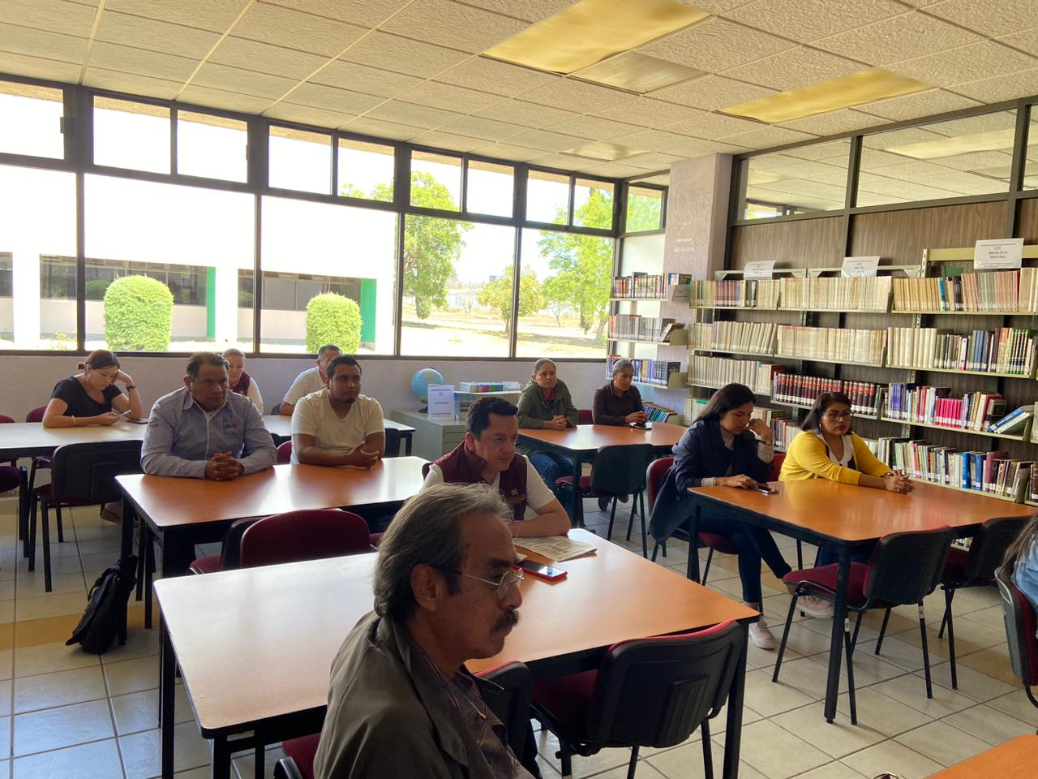
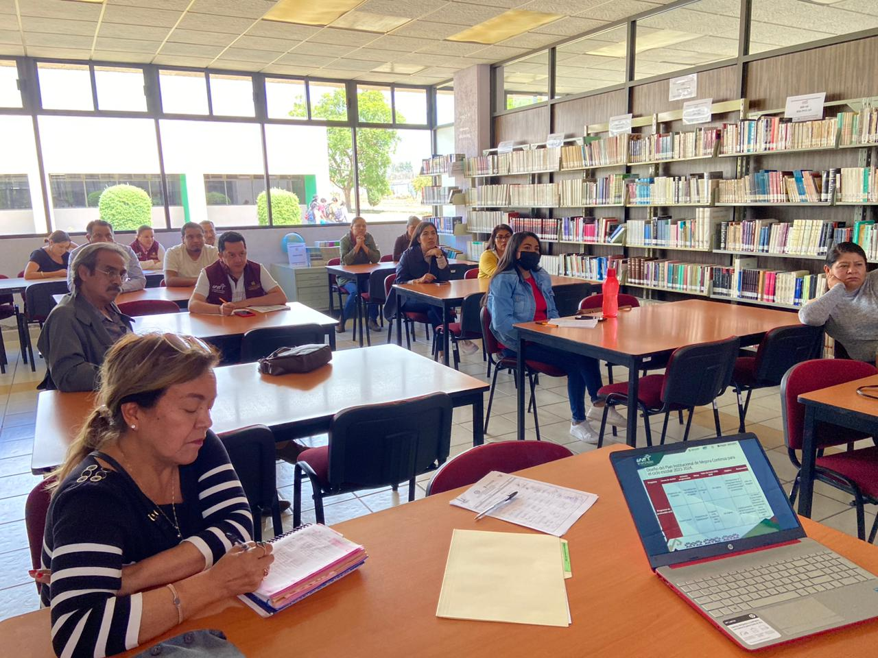
Collage
Mesa de trabajo
Notes:
Actividades de Satisfacción Escolar: Ceremonias Cívicas; Concurso de Altares; XXIV Jornada Académica Mecánica, Panel interactivo, Proyectos tecnológicos Sustentables; Plática Motivacional Yesenia y Joel, movilidad estudiantil PERÚ; Conferencia magistral, Sistemas Robotizados, Dr. Sergio Reyes Sánchez (JAPON)

